Slide 1
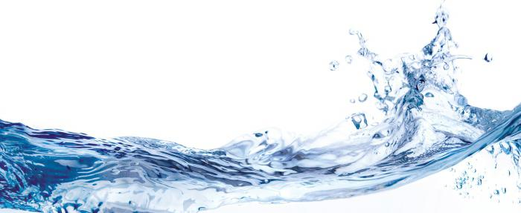
Міністерство освіти і науки України
Департамент освіти і науки Донецької облдержадміністрації
Відділ освіти Покровської міської ради
«ПЕРЕВІРКА ФІЗИЧНИХ ВЛАСТИВОСТЕЙ ВОДИ»
Роботу виконала:
Кудінова Дар'я Артемівна
учениця 8-А класу
Багатопрофільної гімназії
Покровської міської ради
Наукові керівники:
Любименко Олена Миколаївна
Терещенко Віта Володимирівна
учитель фізики
багатопрофільної гімназії
Покровської міської ради
Покровськ - 2023

Slide 2
Тема: ПЕРЕВІРКА ФІЗИЧНИХ ВЛАСТИВОСТЕЙ ВОДИ
Мета: в домашніх умовах перевірити основні фізичні властивості води
Відповідно до мети роботи були поставленні завдання:
Дослідити вплив солі на час та відсоток замерзання води
Визначити густину води та сольового розчину
Визначити густину льоду
Перевірити ефект Мпемпи
дана робота є актуальною так як торкається такої важливої речовини як вода та наявності в ній домішок
Ключові слова: вода, дистильована вода, вода зі свердловини, густина, сольовий розчин.
Об’єкт дослідження: Вода зі свердловини, водопровідна, дистильована та бутильована вода.
Предмет дослідження: оцінка фізичних властивостей води.

Slide 3
Вода унікальна речовина яка в природі зустрічається в трьох агрегатних станах, але за різних умов, домішок в ній, вона може змінювати свої фізичні властивості, а саме змінюватися в об'ємі, збільшувати або зменшувати свою густину.
При проведенні експериментів, було використано воду із різних джерел, та за допомогою TDS-3 метра було перевірено якість води.

Slide 4
Дослід 1. Як наявність солі впливає на час замерзання води.
Для дослідження використовувала воду холодну з різною концентрацією солі від 10 до 80 %.
Експеримент було проведено наступним чином наступним чином :
брали чисту дистильовану воду, ставили її на плиту, для того щоб закипіла, потім в неї додавали кухонну сіль та робили розчин солі у воді з різною концентрацією на 10 мл води.
Розчини, які отримано, налили у форму для льоду та поставили в холодильник в морозильну камеру (температура -10°С) на підніжку з пінопласту або дерев'яної дошки.
Далі дивилися скільки відсотків води та розчину замерзло
- через кожні 5 хвилин, протягом 1 години,
- через 10 хвилин, протягом 4 годин,
- далі через кожні 30 хвилин протягом 10 годин, поки повністю не замерзне вся вода.

Slide 5
На графіку наведені криві, які показують що холодна вода і 10% розчин солі замерзають протягом різного інтервалу часу і сольовий розчин повністю не замерз .

Slide 6
Дослід 2. Розрахунок густини води та сольового розчину
При вимірюванні густини води, виявилось, що значення дистильованої води співпадає з табличним значенням, а значення густини очищеної та водопровідної води ні.

Slide 7
Дослід 3. Розрахунок густини льоду
При вимірювання густини льоду було встановлено, що значення густини льоду співпадає з табличним значенням, в тому випадку, коли вода є дистильованою

Slide 8
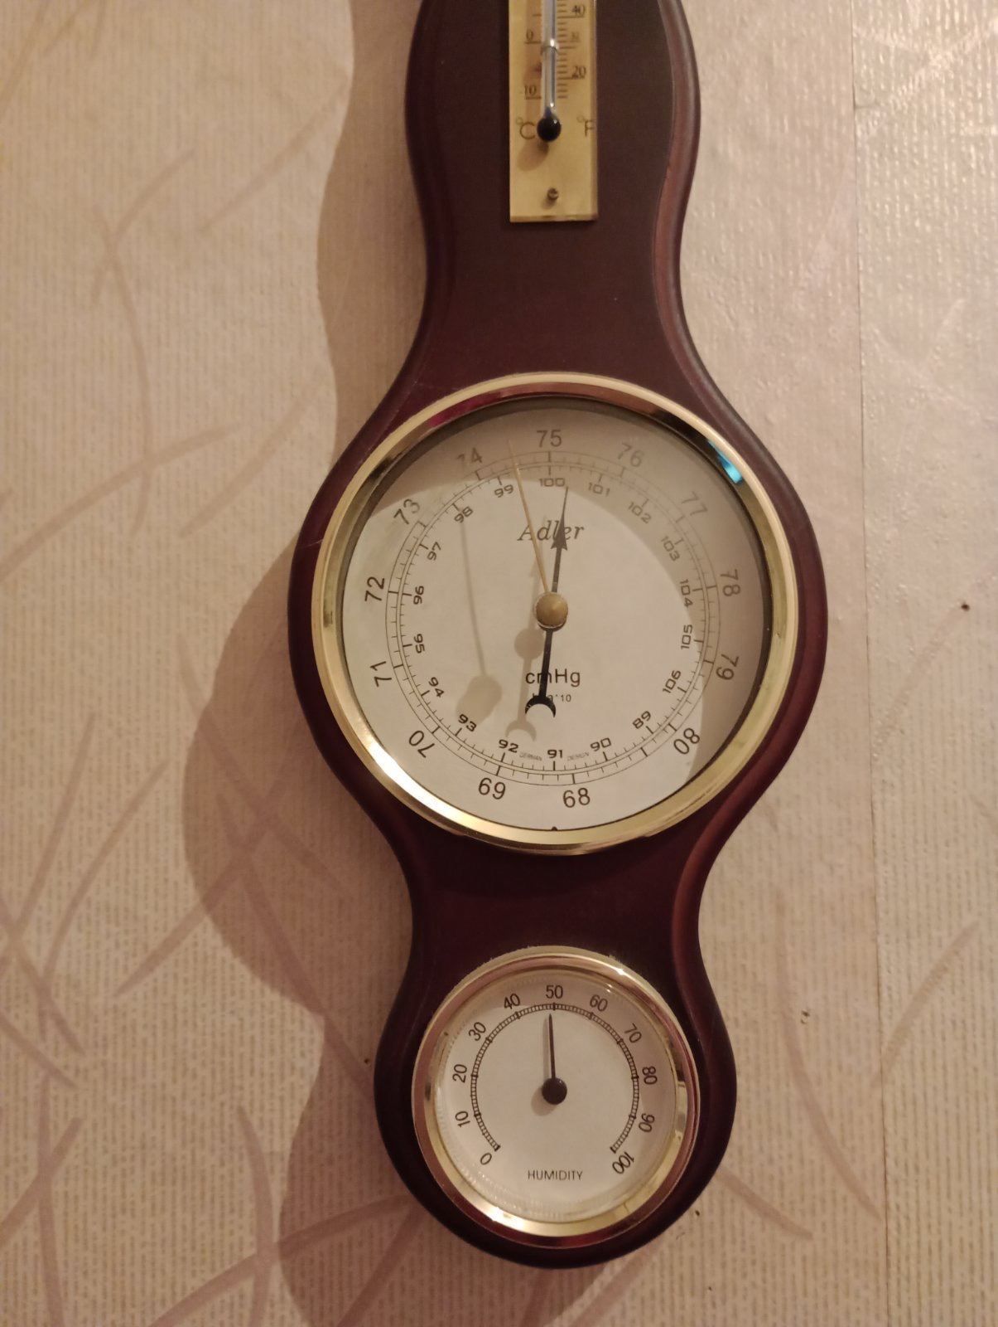
Дослід 4.
Перевірка ефекту Мпемпи.
Ефект Мпемпи полягає в тому, що гаряча вода швидше остигає ніж холодна. При проведенні досліду було взято наступні речовини по 100 мл кожна:
Водопровідна
Очищена вода
Дистильована
Дистильована з 10% солі.
Дослід проводився на вулиці за температури навколишнього середовища - 7,7С^{0,} та атмосферного тиску 752 мм.рт.ст. та протягом 5- 10 хвилин було виміряно температуру цих речовин , протягом однієї години.
На основі проведених експериментів наведено криві замерзання різних розчинів і було встановлено, що ефект Мпемпи виконується для цих речовин.

Slide 10
Рисунок. Часові залежності охолодження водопровідної води
Рисунок. Часові залежності охолодження
очищеної води
Рисунок. Часові залежності дистильованої води

Slide 11
Висновок:
В даній роботі було досліджено фізичні властивості води. В ході експериментів та дослідів було встановлено наступе:
Наявність солі у воді впливає на відсоток замерзання води. Сольовий розчин замерзає набагато повільніше ніж вода.
При вимірюванні розрахунку густини води, виявилось, що значення густини дистильованої води співпадає з табличним значенням, а значення густини очищеної та водопровідної води ні.
При розрахунку густини льоду було встановлено, що значення густини льоду співпадає з табличним значенням, в тому випадку, коли вода є дистильованою.
При вимірювання густини сольового розчину, встановлено, що наявність у воді солі підвищує її густину
Ефект Мемпи спостерігається, як для випадку очищеної води, водопровідної води, дистильованої так і для сольового розчину.

Slide 12
Список використаних джерел
Математика та математичне моделювання у сучасному технічномууніверситеті. [Електронний ресурс]: Збірник тез доповідей І Міжнародної науково-практичної конференції студентів та молодих вчених, 30 листопада 2022 р. – Луцьк: ДонНТУ – 123 с.
Фізика:підруч. для 7 кл. загальноосвіт. навч.закл./[В.Г.Бар’яхтар, С.О. Довгий, Ф.Я. Божинова та ін.]; за ред. В.Г.Бар’яхтара, С.О. Довгого.-Х.:Видавництво «Ранок»,2015.-2015с.:іл., фот.
Фізика:підруч. для 8 кл. загальноосвіт. навч.закл./[В.Г.Бар’яхтар, С.О. Довгий, Ф.Я. Божинова,О.О. Кірюхіната]; за ред. В.Г.Бар’яхтара, С.О. Довгого.-Х.:Видавництво «Ранок»,2016.-2040 с.:іл., фот.
https://www.nizhyn-vodokanal.org.ua/?p=77

Slide 13
Дякую за увагу!!!

